Slide 1
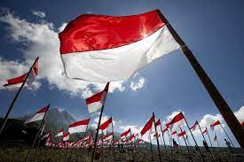
Cinta tanah air

Slide 2
Apa yang dimaksud dengan cinta tanah air?
Menurut Kamus Besar Bahasa Indonesia, cinta tanah air adalah perasaan yang timbul dari hati sanubari seorang warga negara untuk mengabdi, memelihara, membela, melindungi tanah airnya dari segala ancaman dan gangguan.
Dalam buku Merajut Kembali ke Indonesiaan Kita (2007) oleh Sultan Hamengku Buwono X, sikap cinta tanah air adalah cara berpikir, bersikap, dan berbuat yang menunjukkan kesetiaan, kepedulian, dan penghargaan terhadap bangsa.
Cinta tanah air tidak hanya dalam bentuk perkataan, tetapi juga tercermin dalam perbuatan.
Mencintai bangsa termasuk wilayah nasional, mencintai budayanya, siap membela tanah air Indonesia terhadap segala bentuk tantangan atau ancaman dari siapapun.

Slide 3
Mengapa harus cinta tanah air?
- Timbulnya sifat dan perilaku membela
tanah air
- Menjaga dan melindungi tanah air
- Rela berkorban demi kepentingan
bangsa dan Negara
- Melestarikan adat atau budaya
- Melestarikan alam dan lingkungan

Slide 4
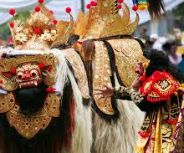
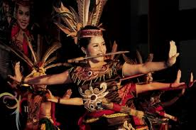
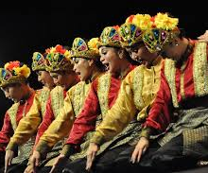
Sudahkah kita menunjukkan sikap cinta tanah air ?..

Slide 5
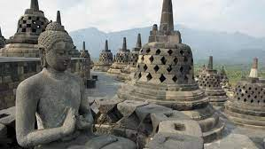
Bagaimana caranya cinta tanah air?
- Bangga sebagai Bangsa Indonesia
- Bangga menggunakan dan mencintai
produk Indonesia
- Mematuhi hukum dan peraturan yang
berlaku
- Tidak merusak dan merawat fasilitas
umum

Slide 6
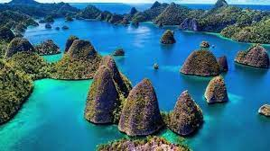
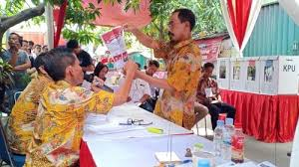
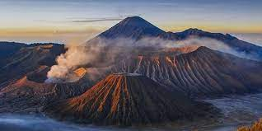
- Menjaga kelestarian lingkungan
- Menjaga dan menciptakan kerukunan
- Hidup gotong royong
- Menggunakan hak pilih
- Menuntut ilmu dengan sungguh-sungguh

Slide 7
PANCASILa
Lahirnya Pancasila merupakan judul pidato yang disampaikan oleh Soekarno pada 1 Juni 1945 . Dalam pidato tersebut, untuk kali pertama konsep dan rumusan awal Pancasila dikemukakan oleh Soekarno sebagai dasar negara merdeka. Gagasan dari Soekarno mengenai dasar negara Indonesia diterima oleh para anggota BPUPKI dalam sidang pada 1 Juni 1945.
Pancasila dinyatakan sah dan resmi dijadikan sebagai dasar negara Indonesia merdeka pada 18 Agustus 1945.

Slide 8
Makna pancasila
Ketuhanan Yang Maha Esa (Bintang emas)
Makna : cahaya kerohanian yang dipancarkan Tuhan kepada setiap manusia untuk menjalani kehidupannya
Kemanusiaan Yang Adil dan Beradab (rantai)
Makna : hubungan manusia satu sama lain yang saling membantu.
Persatuan Indonesia (Pohon Beringin)
Makna : Akar pohon beringin tumbuh sampai ke dalam tanah dan menggambarkan kesatuan dan persatuan Indonesia

Slide 9
Kerakyatan yang Dipimpin oleh hikmat kebijaksanaan dalam permusyawaratan/perwakilan (Kepala Banteng)
Makna : Mencari solusi untuk menyelesaikan masalah dengan musyawarah bersama
Keadilan Sosial bagi Seluruh Rakyat Indonesia(padi dan kapas)
Makna : Saling menghormati kewajiban dan hak sebagai warga negara

Slide 10
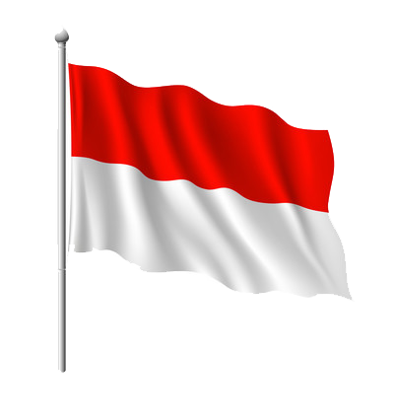
Bendera
Bendera Merah Putih resmi dijadikan sebagai bendera nasional Indonesia sejak tanggal 17 Agustus 1945. Telah ada pengaturan mengenai ketentuan ukuran bendera, penggunaan, penempatan, hingga aturan pidana terhadap pihak yang menghina Bendera Negara. Aturan tersebut termuat dalam :
Undang-Undang Republik Indonesia Nomor 24 Tahun 2009 tentang Bendera, Bahasa, dan Lambang Negara, serta Lagu Kebangsaan.

Slide 11
Aturan terkait pengibaran bendera tertuang Dalam Pasal 7 :
(1) Pengibaran dan/atau pemasangan Bendera Negara dilakukan pada waktu antara matahari terbit hingga matahari terbenam.
(2) Dalam keadaan tertentu pengibaran dan/atau pemasangan Bendera Negara dapat dilakukan pada malam hari.
(3) Bendera Negara wajib dikibarkan pada setiap peringatan Hari Kemerdekaan Bangsa Indonesia tanggal 17 Agustus oleh warga negara yang menguasai hak penggunaan rumah, gedung atau kantor, satuan pendidikan, transportasi umum, dan transportasi pribadi di seluruh wilayah Negara Kesatuan Republik Indonesia dan di kantor perwakilan Republik Indonesia di luar negeri.
(4) Dalam rangka pengibaran Bendera Negara di rumah pemerintah daerah memberikan Bendera Negara kepada warga negara Indonesia yang tidak mampu.
(5) Selain pengibaran pada setiap tanggal 17 Agustus Bendera Negara dikibarkan pada waktu peringatan hari-hari besar nasional atau peristiwa lain.

Slide 12
Larangan terkait bendera tertuang Dalam Pasal 24 :
Setiap orang dilarang:
a. merusak, merobek, menginjak-injak, membakar, atau melakukan perbuatan lain dengan maksud menodai, menghina, atau merendahkan kehormatan Bendera Negara; Sanksi dipidana dengan pidana penjara paling lama 5 (lima) tahun atau denda paling banyak Rp500.000.000,00 (lima ratus juta rupiah).
b. memakai Bendera Negara untuk reklame atau iklan komersial;
c. mengibarkan Bendera Negara yang rusak, robek, luntur, kusut, atau kusam;
d. mencetak, menyulam, dan menulis huruf, angka, gambar atau tanda lain dan memasang lencana atau benda apapun pada Bendera Negara; dan
e. memakai Bendera Negara untuk langit-langit, atap, pembungkus barang, dan tutup barang yang dapat menurunkan kehormatan Bendera Negara. Sanksi Huruf b, c, d dan e, Dipidana dengan pidana penjara paling lama 1 (satu) tahun atau denda paling banyak Rp100.000.000,00 (seratus juta rupiah)

Slide 13
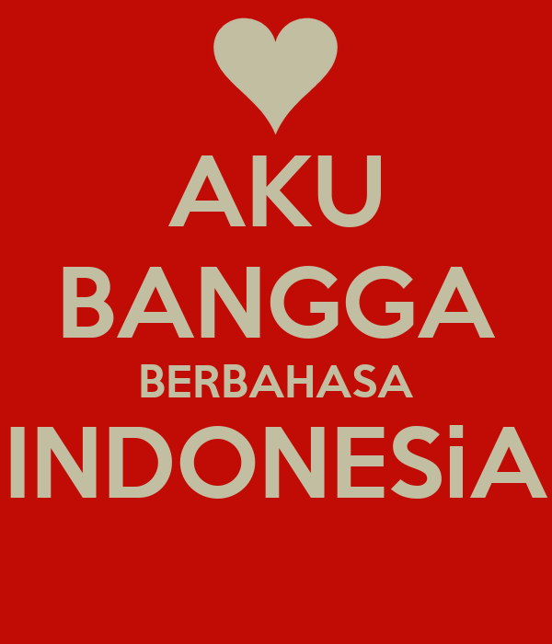
BAHASA
Bahasa Indonesia adalah bahasa resmi Bangsa Indonesia.
Bahasa Indonesia juga menjadi bahasa persatuan Bangsa Indonesia.
Bahasa Indonesia diresmikan sebagai bahasa nasional setelah Proklamasi Kemerdekaan Indonesia, 18 Agustus 1945. Ketetapannya dituangkan dalam Undang-Undang Dasar (UUD) 1945 pasal 36, yang menyatakan bahwa "Bahasa Negara ialah Bahasa Indonesia".

Slide 14
Lambang negara

Slide 15
Lagu kebangsaan
Lagu "Indonesia Raya" diciptakan oleh WR Supratman dan dikumandangkan pertama kali di muka umum pada Kongres Pemuda 28 Oktober 1928 di Jakarta
"Setiap orang yang hadir pada saat Lagu Kebangsaan diperdengarkan dan/atau dinyanyikan, wajib berdiri tegak dengan sikap hormat"
- Pasal 62 UU Nomor 24 tahun 2009 Tentang bendera, bahasa, dan lambang negara, serta lagu kebangsaan.

Slide 16
Mari kita tunjukkan rasa Cinta Tanah Air kita kepada bangsa Indonesia tercinta

